Slide 1

计算机组成原理课程设计讲义
方淼
东北大学秦皇岛分校
计算机与通信工程学院
2025.1.2

Slide 2
Content
一、实验环境
二、MIPS指令集架构
三、可编程逻辑器件与verilog HDL
四、五级流水CPU及设计要求
五、参考资料

Slide 3
一、实验环境
硬件
PC机 
软件
Vivado （建议采用，ver .2024）
Xilinx ISE + ModelSim
编程语言
Verilog（建议采用）
VHDL

Slide 4
Content
一、实验环境
二、MIPS指令集架构
三、可编程逻辑器件与verilog HDL
四、五级流水CPU及设计要求
五、参考资料

Slide 5
二、MIPS指令集架构
处理器最主要的功能是负责解释和执行指令，假设处理器A与B支持的指令不同，为处理器A编写的程序不能直接在处理器B上使用，需要重新编写，然后再次编译、汇编后才可使用，减低了软件的移植性，且极为不便。
IBM为了让自己的一系列计算机能使用相同的软件，免去重复编写软件的痛苦，在它的System/360计算机中引入了指令集架构（ISA：Instruction Set Architecture）的概念。
将编程所需要了解的硬件信息从硬件系统中抽象出来，这样软件人员就可以面向ISA进行编程，开发出来的软件不经过修改就可以应用在符合该ISA的所有计算机上。
ISA用来描述编程时用到的抽象机器，而非这种机器的具体实现，从软件人员的角度来看，ISA包括一套指令集和一些寄存器，知道它们就可以编写程序了。

Slide 6
二、MIPS指令集架构
目前并没有一种统一的ISA为各个处理器厂商所接受，而是存在多种ISA，就像这个世界存在多种语言一样，但是主要的语言只有几种：汉语、英语、法语、俄语等。主要的ISA也只有几种：x86、ARM、SPARC、POWER、MIPS，除了x86是CISC ISA外，其余都是RISC ISA。
MIPS的含义是无内锁流水线微处理器（Microprocessor without Interlocked Piped Stages），是上世纪80年代诞生的RISC CPU的重要代表，其设计者John Hennessy时任斯坦福大学的教授。

Slide 7
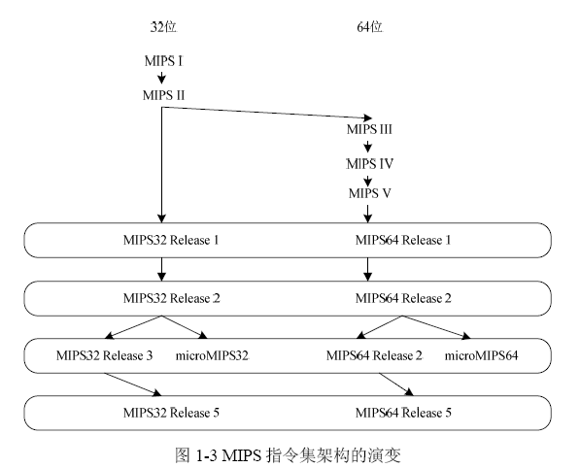
二、MIPS指令集架构演变

Slide 8
二、MIPS32指令集架构
MIPS指令集架构
数据类型
寄存器
字节次序
指令格式
指令集
寻址方式
协处理器
异常

Slide 9
二、MIPS32指令集架构
数据类型
位（b）：长度是1bit。
字节（Byte）：长度是8bit。
半字（Half Word）：长度是16bit。
字（Word）：长度是32bit。
双字（Double Word）：长度是64bit。
此外，还有32位单精度浮点数、64位双精度浮点数等。

Slide 10
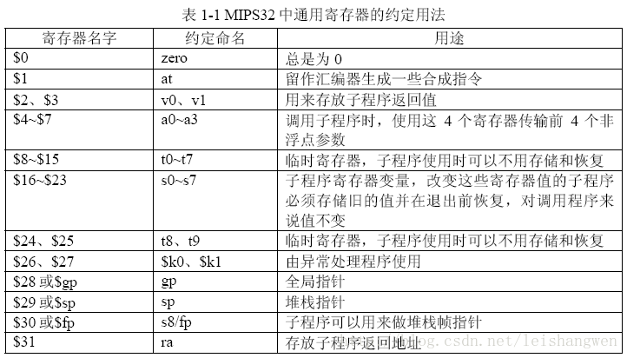
二、MIPS32指令集架构
寄存器
通用寄存器
特殊寄存器
PC（Program Counter程序计数器）
HI（乘除结果高位寄存器）
LO（乘除结果低位寄存器）

Slide 11
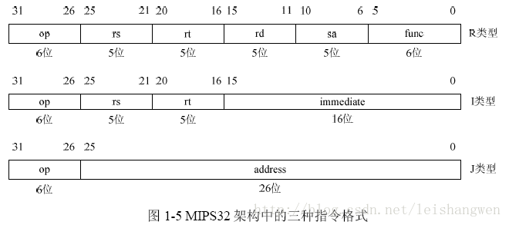
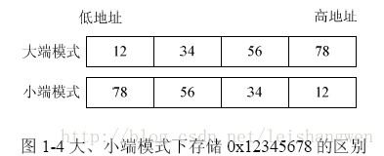
二、MIPS32指令集架构
字节次序
大端模式（Big-Endian），也称为MSB（Most Significant Byte）
小端模式（Little-Endian），也称为LSB（Least Significant Byte）
指令格式

Slide 12
二、MIPS32指令集架构
指令格式
R类型：具体操作由op、func结合指定，rs和rt是源寄存器的编号，rd是目的寄存器的编号，比如：假设目的寄存器是$3，那么对应的rd就是00011（此处是二进制）。MIPS32架构中有32个通用寄存器，使用5位编码就可以全部表示，所以rs、rt、rd的宽度都是5位。sa只有在移位指令中使用，用来指定移位位数。
I类型：具体操作由op指定，指令的低16位是立即数，运算时要将其扩展至32位，然后作为其中一个源操作数参与运算。
J类型：具体操作由op指定，一般是跳转指令，低26位是字地址，用于产生跳转的目标地址。

Slide 13
基本指令
 | 3 1 | 3 0 | 2 9 | 2 8 | 2 7 | 2 6 | 2 5 | 2 4 | 2 3 | 2 2 | 2 1 | 2 0 | 1 9 | 1 8 | 1 7 | 1 6 | 1 5 | 1 4 | 1 3 | 1 2 | 1 1 | 1 0 |  | 0 9 | 0 8 | 0 7 | 0 6 | 0 5 |  | 0 4 | 0 3 | 0 2 | 0 1 | 0 0
ADDU | 000000 |  |  |  |  |  | rs |  |  |  |  | rt |  |  |  |  | rd |  |  |  |  | 00000 |  |  |  |  |  | 100001
SUBU | 000000 |  |  |  |  |  | rs |  |  |  |  | rt |  |  |  |  | rd |  |  |  |  | 00000 |  |  |  |  |  | 100011
SLT | 000000 |  |  |  |  |  | rs |  |  |  |  | rt |  |  |  |  | rd |  |  |  |  | 00000 |  |  |  |  |  | 101010
SLTU | 000000 |  |  |  |  |  | rs |  |  |  |  | rt |  |  |  |  | rd |  |  |  |  | 00000 |  |  |  |  |  | 101011
AND | 000000 |  |  |  |  |  | rs |  |  |  |  | rt |  |  |  |  | rd |  |  |  |  | 00000 |  |  |  |  |  | 100100
OR | 000000 |  |  |  |  |  | rs |  |  |  |  | rt |  |  |  |  | rd |  |  |  |  | 00000 |  |  |  |  |  | 100101
XOR | 000000 |  |  |  |  |  | rs |  |  |  |  | rt |  |  |  |  | rd |  |  |  |  | 00000 |  |  |  |  |  | 100110
NOR | 000000 |  |  |  |  |  | rs |  |  |  |  | rt |  |  |  |  | rd |  |  |  |  | 00000 |  |  |  |  |  | 100111
SLL | 000000 |  |  |  |  |  | 00000 |  |  |  |  | rt |  |  |  |  | rd |  |  |  |  | sa |  |  |  |  |  | 000000
SRL | 000000 |  |  |  |  |  | 00000 |  |  |  |  | rt |  |  |  |  | rd |  |  |  |  | sa |  |  |  |  |  | 000010
SRA | 000000 |  |  |  |  |  | 00000 |  |  |  |  | rt |  |  |  |  | rd |  |  |  |  | sa |  |  |  |  |  | 000011
ADDIU | 001001 |  |  |  |  |  | rs |  |  |  |  | rt |  |  |  |  | immediate
LUI | 001111 |  |  |  |  |  | 00000 |  |  |  |  | rt |  |  |  |  | immediate
LW | 100011 |  |  |  |  |  | base |  |  |  |  | rt |  |  |  |  | offset
SW | 101011 |  |  |  |  |  | base |  |  |  |  | rt |  |  |  |  | offset
BEQ | 000100 |  |  |  |  |  | rs |  |  |  |  | rt |  |  |  |  | offset
BNE | 000101 |  |  |  |  |  | rs |  |  |  |  | rt |  |  |  |  | offset
JR | 000000 |  |  |  |  |  | rs |  |  |  |  | 00000 |  |  |  |  | 00000 |  |  |  |  |  | 00000 |  |  |  |  |  | 001000
JAL | 000011 |  |  |  |  |  | instr_index
ALU
访存
转移
13

Slide 14
Content
一、实验环境
二、MIPS指令集架构
三、可编程逻辑器件与verilog HDL
四、五级流水CPU及设计要求
五、基本逻辑器件设计及要求
六、参考资料

Slide 15
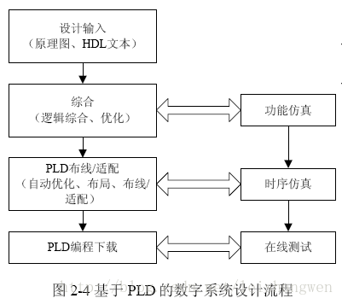
三、可编程逻辑器件与verilog HDL
硬件设计流程
硬件描述语言
Verilog简介
Verilog模块结构
Verilog基本要素
Verilog行为语句
Verilog电路设计
仿真
硬件描述语言(Hardware Description Language，HDL)是进行电子系统硬件行为描述、结构描述、数据流描述的一种语言

Slide 16
三、可编程逻辑器件与verilog HDL
Verilog简介
Verilog HDL由GDA（Gateway Design Automation）公司的Phil Moorby于1983年首创，之后，Moorby又设计了Verilog-XL仿真器，Verilog-XL仿真器大获成功，也使得Verilog HDL得到推广使用。1989年，Cadence收购了GDA，1990年，Cadence公开发布了Verilog HDL，并成立了OVI（Open Verilog International）组织，专门负责Verilog HDL的发展。
由于Verilog HDL具有简洁、高效、易用、功能强等优点，逐渐为众多设计者所接受和喜爱。
Verilog特点
Verilog HDL是在C语言的基础上发展而来的，就语法结构而言，Verilog HDL继承了C语言的很多语法结构，两者有许多相似之处。
既适于可综合的电路设计，也可胜任电路与系统的仿真。
能在多个层次上对所设计的系统加以描述，从开关级、门级、寄存器传输级（RTL）到行为级，都可以胜任，同时Verilog HDL不对设计规模施加任何限制。
灵活多样的电路描述风格，可进行行为描述，也可进行结构描述；支持混合建模，一个设计中的各个模块可以在不同的设计层次上建模和描述。
内置多种基本逻辑门，如and、or和nand等，可方便的进行门级结构描述；内置多种开关级元件，如pmos、nmos和cmos等，可进行开关级的建模。
用户定义原语（UDP）创建的灵活性。用户定义的原语既可以是组合逻辑，也可以是时序逻辑；通过编程语言接口（PLI）机制可进一步扩展Verilog HDL语言的描述能力。

Slide 17
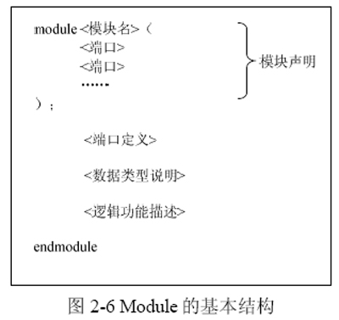
三、可编程逻辑器件与verilog HDL
Verilog基本结构
模块声明
端口定义
数据类型说明
逻辑功能描述
Verilog基本要素
常量
变量声明与数据类型
向量
运算符

Slide 18
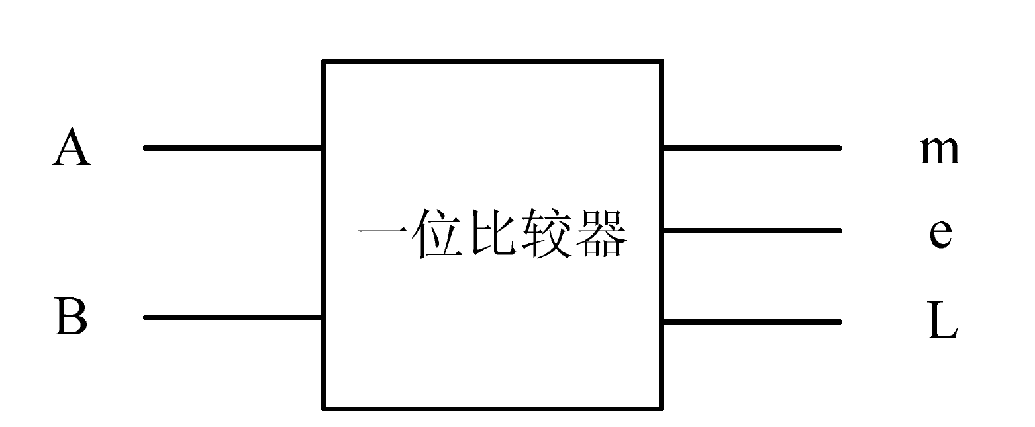
三、可编程逻辑器件与verilog HDL
1位比较器——comparator
对输入信号A，B 的比较，把比较的结果反映到m、L、e 端口
Notes:
一位，是位宽

Slide 19
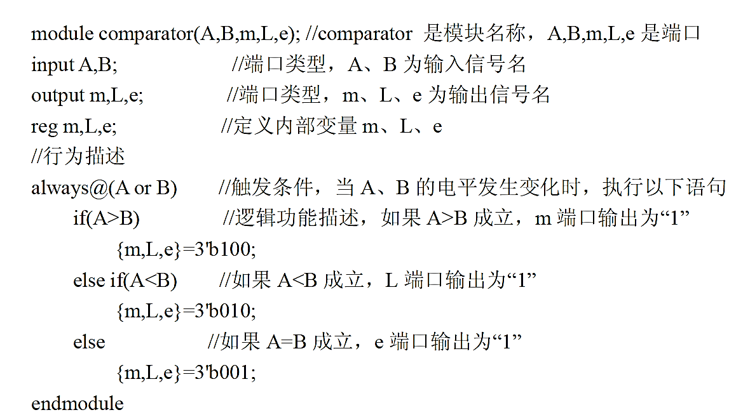
三、可编程逻辑器件与verilog HDL

Slide 20
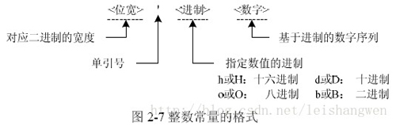
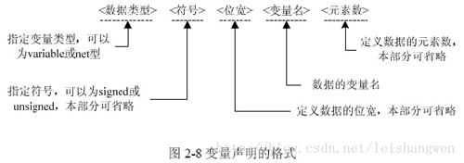
三、可编程逻辑器件与verilog HDL
常量
8'b11000101 // 宽度为8位的二进制数，数值为11000101，等于十进制的197
8'h8a // 宽度为8位的十六进制数，数值为8a，等于十进制的138
5'o27 // 宽度为5位的八进制数，数值为27，等于十进制的23
4'd10 // 宽度为4位的十进制数，数值为10
变量声明与数据类型
Net型：wire
Variable型：reg

Slide 21
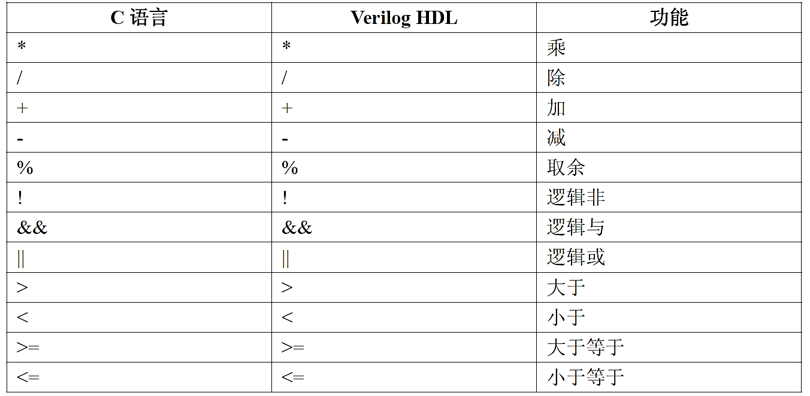
三、可编程逻辑器件与verilog HDL
向量
wire [3:0] bus; // 4位的wire型向量bus，其中bus[3]是最高位，bus[0]是最低位
reg [31:5] ra; // 27位的reg型向量ra，其中ra[31]是最高位，ra[5]是最低位
reg [0:7] rc; // 8位的reg型向量rc，其中rc[0]是最高位，rc[7]是最低位
运算符

Slide 22
三、可编程逻辑器件与verilog HDL
Verilog行为语句
过程语句
Always
initial
赋值语句
持续赋值
Assign
过程赋值
非阻塞：<=
阻塞：=
条件语句
循环语句
编译指示语句

Slide 23
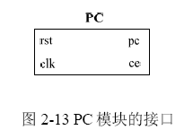
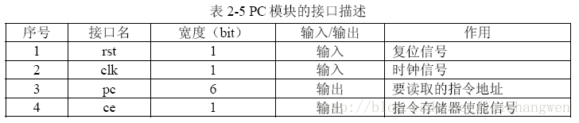
三、可编程逻辑器件与verilog HDL
电路设计
Pc模块
接口设计
接口描述
代码编写
Rom模块
顶层模块
仿真
module pc_reg(
input wire clk,
input wire rst,
output reg[5:0] pc,
output reg ce
);
always @ (posedge clk) begin //在时钟信号上升沿触发
… …
end
endmodule

Slide 24
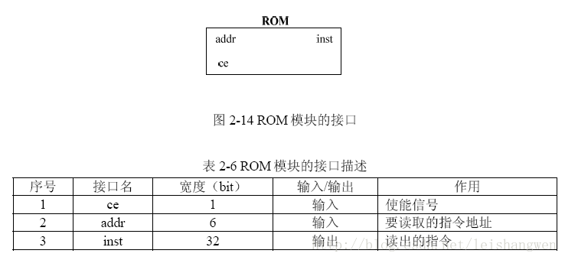
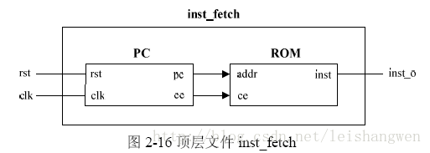
三、可编程逻辑器件与verilog HDL
电路设计
Pc模块
Rom模块
顶层模块
仿真

Slide 25
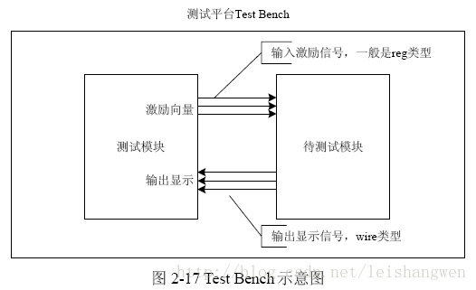
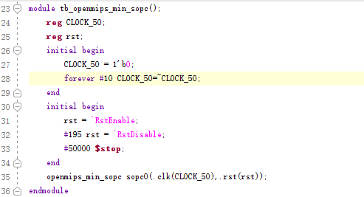
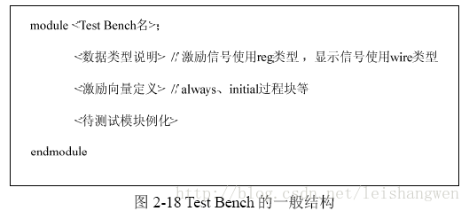
三、可编程逻辑器件与verilog HDL
电路设计
Pc模块
Rom模块
顶层模块
仿真
编写测试模块,testbench文件

Slide 26
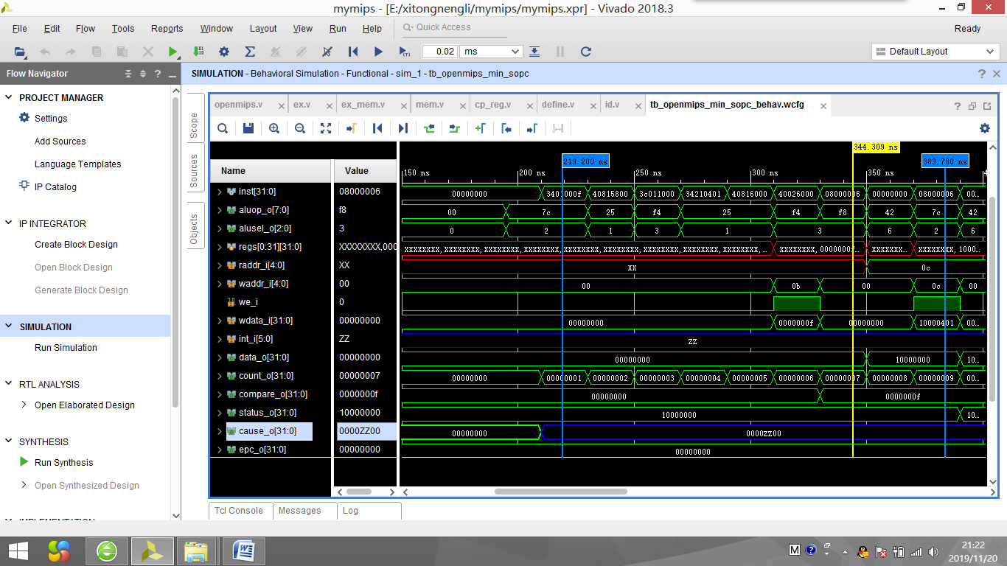
三、可编程逻辑器件与verilog HDL
电路设计
Pc模块
Rom模块
顶层模块
仿真
编写测试模块,testbench文件
仿真结果

Slide 27
Content
一、实验环境
二、MIPS指令集架构
三、可编程逻辑器件与verilog HDL
四、五级流水CPU及设计要求
五、参考资料

Slide 28
四、五级流水CPU
设计目标: (本次要求完成38条基础指令)
五级整数流水线，分别是：取指、译码、执行、访存、回写
哈佛结构，分开的指令、数据接口
32个32位整数寄存器
大端模式 （小端模式亦可）
向量化异常处理，支持精确异常处理
支持6个外部中断
具有32bit数据、地址总线宽度
能实现单周期乘法
支持延迟转移
兼容MIPS32指令集架构，支持MIPS32指令集中的所有整数指令
大多数指令可以在一个时钟周期内完成

Slide 29
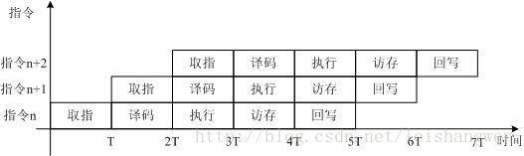
四、五级流水CPU
取指阶段：从指令存储器读出指令，同时确定下一条指令地址。
译码阶段：对指令进行译码，从通用寄存器中读出要使用的寄存器的值，如果指令中含有立即数，那么还要将立即数进行符号扩展或无符号扩展。如果是转移指令，并且满足转移条件，那么给出转移目标，作为新的指令地址。
执行阶段：按照译码阶段给出的操作数、运算类型，进行运算，给出运算结果。如果是Load/Store指令，那么还会计算Load/Store的目标地址。
访存阶段：如果是Load/Store指令，那么在此阶段会访问数据存储器，反之，只是将执行阶段的结果向下传递到回写阶段。同时，在此阶段还要判断是否有异常需要处理，如果有，那么会清除流水线，然后转移到异常处理例程入口地址处继续执行。
回写阶段：将运算结果保存到目标寄存器。

Slide 30
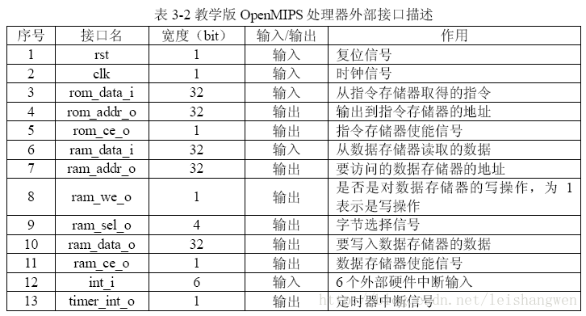
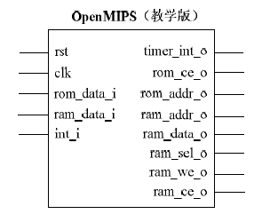
四、五级流水CPU
可供参考的CPU设计

Slide 31
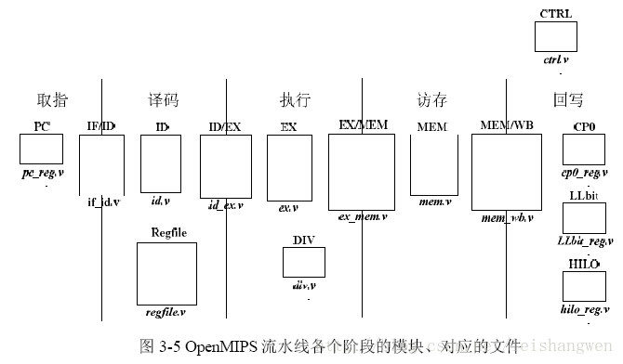
四、五级流水CPU
可供参考的CPU设计

Slide 32
四、五级流水CPU及设计要求
设计要求：
完成规定的指令（见任务书）
Func_test1包能测试约19条指令
Function_test2包能测试约38条指令
撰写设计报告（见组成原理课程设计模板）
会调试
能演示
正确回答问题

Slide 33
Content
一、实验环境
二、MIPS指令集架构
三、可编程逻辑器件与verilog HDL
四、五级流水CPU及设计要求
五、参考资料

Slide 34
注意事项
按题目要求进行设计，不许私自更改题目及内容 
独立完成，内容不许雷同 
设计报告内容要完整，格式正确。 
验收与答辩：
准时验收、准时交设计报告，否则按不及格处 理
验收时间由各班指导教师安排

Slide 35
Content
一、实验环境
二、MIPS指令集架构
三、可编程逻辑器件与verilog HDL
四、五级流水CPU及设计要求
五、参考资料

Slide 36
六、参考资料
1.组成原理课程设计任务书
2.组成原理课程设计报告模板
3.Vivado安装说明
4.Vivado使用说明
5.Vivado实现纯逻辑开发—从最简单的开始
6.夏宇闻数字逻辑设计
7.自己动手写CPU
8.MIPS指令集体系结构规范
9.FPGA入门教程

